Slide 1
Kľúčové faktory efektívneho SEO projektu

Slide 2
Obsah
Nastavenie projektu
Kontinuálne SEO a prispôsobovanie aktivít
Výsledky a ponaučenie

Slide 3
SEO projekt

Slide 4
Základné východiská
Silný brand
Veľký e-shop s množstvom produktov a problémov
Individuálny prístup ku kategóriám
Kvalitný a odborný obsah

Slide 5
SEO setup
N Á V O D

Slide 6
Každá kategória si vyžaduje individuálny a detailný prístup, ktorý začal analýzou kľúčových slov. Z nej vyplynuli odporúčania k rekategorizácii.

Slide 7
SEO audit
Technické zhodnotenie webu
Identifikovanie hlavných problémov
Dohodnutie si postupu zapracovania

Slide 8
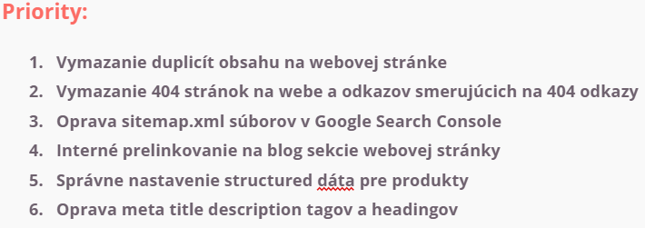
Čo vyplynulo zo SEO auditu?

Slide 9
SEO projekt zahŕňal tiež pokročilý prístup k linkbuildingu, v rámci ktorého sme zlepšovali kvalitu odkazového portfólia.
L I N K B U I L D I N G

Slide 10
Content
N Á V O D

Slide 11
Základné princípy
Plánovanie
Výber vhodných kľúčových slov
Užitočné zadania
Spätné vyhodnocovanie výkonného obsahu

Slide 12
Ukážka redakčného kalendára

Slide 13
V roku 2023 sme vypracovali 7 analýz kľúčových slov, ktoré odhalili vyše 31 000 kľúčových slov, aj pomocou ktorých sme napísali a publikovali 74 článkov.

Slide 14
Depresia 2 900 hľadaní
Stres 2 400 hľadaní
Vypadávanie vlasov 2 100 hľadaní
Úzkosť 500 hľadaní
Najzaujímavejšie témy a ich mesačná hľadanosť

Slide 15
Kontinuálne SEO

Slide 16
Q1/Q2 2023
Analýzy kľúčových slov
Implementácia technických odporúčaní z auditu
Optimalizácia štruktúry kategórií
Identifikovanie opakujúcich sa problémov
Analýza výkonnosti jednotlivých sekcií
Kontrola odporúčaní + pravidelné meetingy

Slide 17
Ponaučenia
Po prvom polroku spolupráce sme projekt do hĺbky navnímali, vedeli sme, kde sú hlavné problémy, ako s klientom komunikovať a čomu určiť hlavné priority.
Sústrediť sa na jednu dôležitú vec a dbať na zapracovanie rozpracovaných aktivít.
N A V N Í M A N I E P R O J E K T U

Slide 18
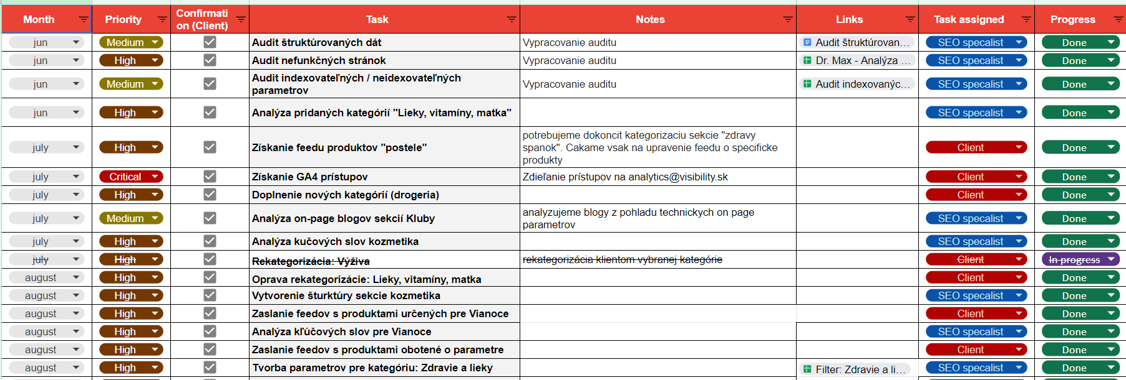
T I M E P L A N D R. M A X
Ukážka plánu aktivít

Slide 19
Na čo sme sa zamerali ďalej?
Pokračovanie v rekategorizácii
Štruktúrované dáta
Nefunkčné stránky
Tvorba parametrov a filtrov
Navrhovať nové možnosti testovania
Preventívne opatrenia k indexovateľnosti a prehliadateľnosti

Slide 20
Kedy sa neoplatí byť „proaktívny“?
Po miernom poklese v návštevnosti po core update sme vypracovali vyše 10-stranový dokument s odporúčaniami, avšak keď sa rolovanie updatu ukončilo, pozície sa vrátili späť.

Slide 21
Výsledky
N Á V O D

Slide 22
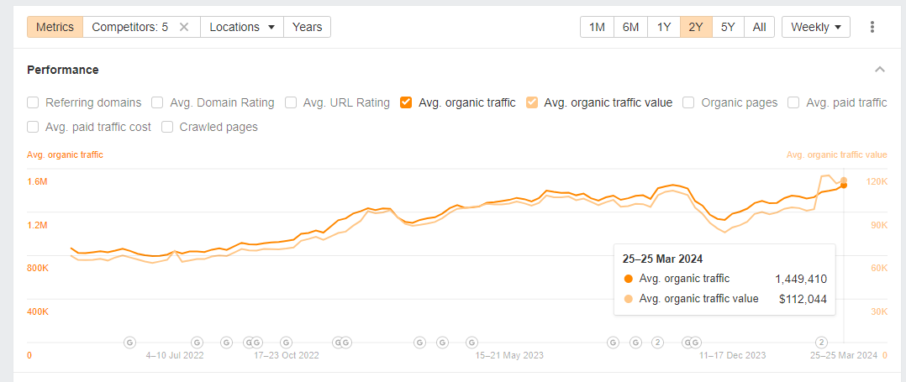
R E S U L T S
Vývoj odhadovanej organickej návštevnosti a jej hodnoty podľa Ahrefsu za posledných 24 mesiacov

Slide 23
+33 % sessions
+21 % new users
+30 % transactions
+32 % revenue
2023 vs 2022, organika, UA

Slide 24
Zhrnutie

Slide 25
Čo si odniesť?
Spoznať projekt a klienta do hĺbky
Určiť si plán, ale vedieť flexibilne reagovať na zmeny a vývoj
Mať rozhodnutia podložené dátami
Pravidelne a aktívne komunikovať
Nastaviť si merateľné ciele a spôsob vyhodnocovania
Vedieť o ecommerce plánoch klienta
SEO sa nedá „nastaviť“

